Slide 1

Fizyka i Chemia Atmosfery
Wykład 7: Struktura atmosfery
Część III - cyrkulacja lokalna
Grzegorz Karwasz
Kompetencje społeczne:
Dlaczego na Everest wchodzi się w maskach tlenowych?
Dlaczego pustynie nie są na równiku, gdzie jest najcieplej?
Czy atmosfera kręci się z Ziemią, czy stoi?
Dlaczego w Sopocie wieje zawsze z zachodu?
A w ogóle, to dlaczego ta atmosfera jest tak skomplikowana?

Slide 2
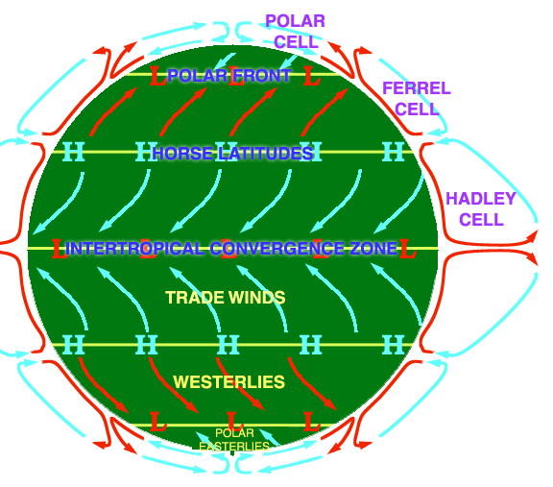
Trade winds, czyli pasaty
Pojęcie „komórki Hadleya” jest zasadnicze dla zrozumienia globalnej cyrkulacji w atmosferze. Gorące i wilgotne powietrze znad
równika unosi się, ochładza, para wodna kondensuje (przez co dodatkowo ogrzewa pozostałe powietrze) i spada jako deszcz.
Zimne i suche powietrze wędruje
na północ i spada w rejonie
pustyń Sahary, Kalahari, Gobi.
Powietrze to wraca, w postaci
wiatrów pasatów w kierunku
równika. To z nich korzystał
Kolumb w swym rejsie.
By DWindrim - Own work, CC BY-SA 3.0,https://commons.wikimedia.org/w/index.php?curid=849141

Slide 3
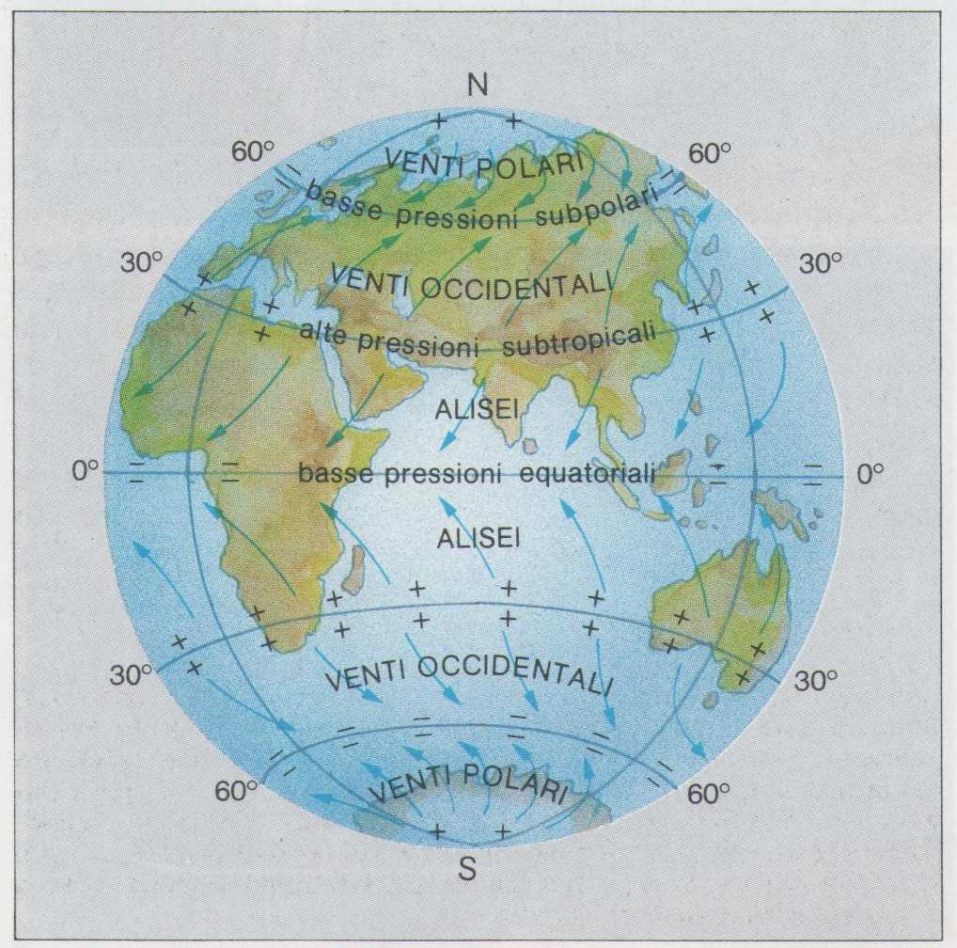
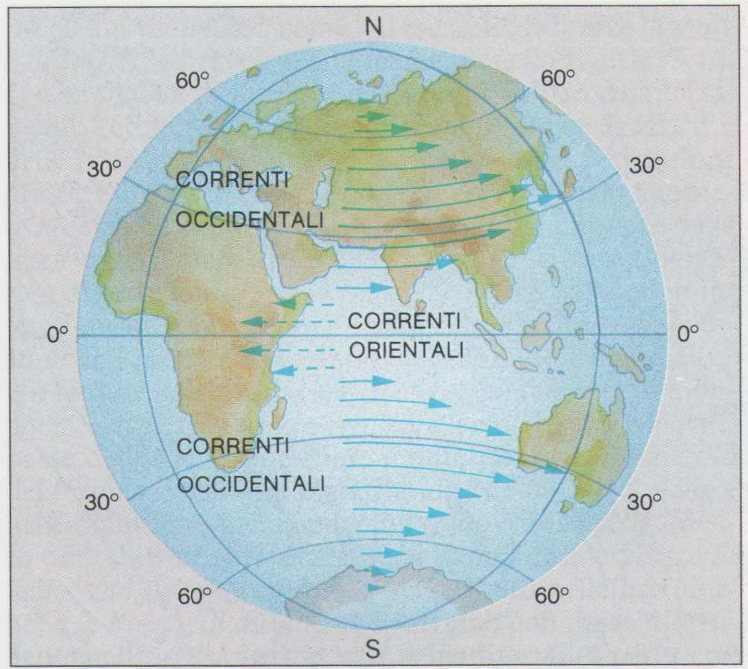
;.,
Troposfera: Pasaty i wiatry
przeciwne (u nas od zachodu) nad tropikami
W górnej troposferze: powietrze spóźnia się nad równikiem, a wyprzedza obrót Ziemi nad zwrotnikami

Slide 4

Shear layer
Układ warstw, np. nad Florydą
Grubość warstw jest określona przez lepkość powietrza
Oczywiście, rysunek powyższy jest tylko modelem – przepływu lepkiego, czyli laminarnego.
Na granicy dwóch warstw mogą pojawiać się turbulencje
Fig. 1.24 Wiatr z prawa na lewo:
Turbulencje na granicy warstw
Fig. 1.23 Start promu Shuttle 07.02.2001

Slide 5
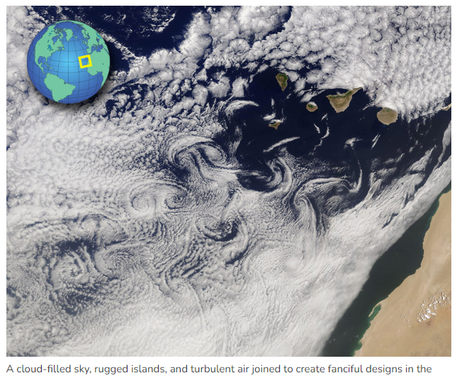
Turbulencje, jak w szklance wody
A cloud-filled sky, rugged islands, and turbulent air joined to create fanciful designs in the atmosphere in late July 2019. The Moderate Resolution Imaging Spectroradiometer on board NASA’s Terra satellite acquired a true-color image of cloud vortices off of the Canary Islands on July 22. These particular types of swirling patterns are known as von Kármán vortices
https://www.noaa.gov/jetstream

Slide 6
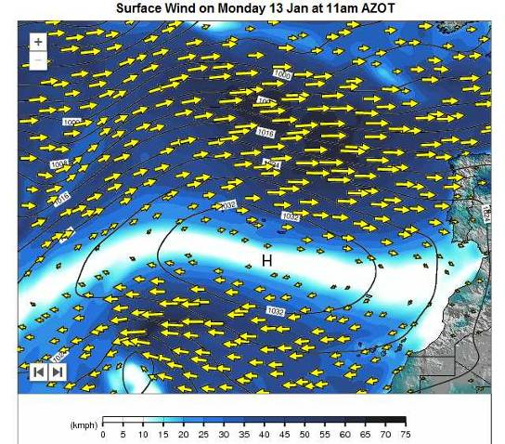
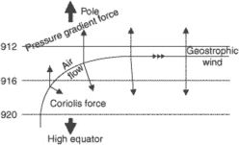
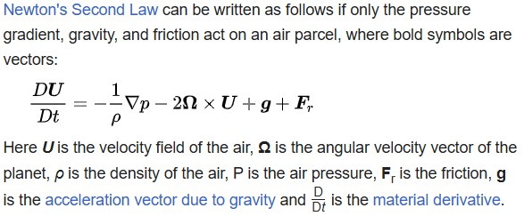
Wiatr geostroficzny
Siła Coriolisa jest zawsze prostopadła do prędkości przepływu
F= -2ω x v
Tak więc, wiatry, które powinny wiać zgodnie z gradientem ciśnienia (a dokładniej z –gradp) „zakręcają”, aż ustawią się w równowadze sił.
W efekcie, paradoksalnie, wiatr wieje wzdłuż izobar.
https://encyclopedia2.thefreedictionary.com/geostrophic+wind

Slide 7
Cyklon tropikalny i cyrkulacja cyklonowa na średnich szerokościach (północny Pacyfik)

Slide 8
Cyklony tropikalne
Trasy: według siły Coriolisa + konformacja kontynentów
Ciśnienie – na obrzeżach wysokie (1020 hPa)
w „oku” nawet poniżej 900 hPa

Slide 9
Antarktyda: zachodni wiatr
Kołysał nas zachodni wiatr,
Brzeg gdzieś za rufą został.
I nagle ktoś jak papier zbladł:
Sztorm idzie, panie bosman!
Ta mapa pokazuje prędkość „zgodnego z kierunkiem wskazówek zegara” (czyli z zachodu) prądu dookoła Antarktydy (12/05/2006) od powolnego przepływu (niebieski) do około 1 mili/ godzinę (ciemno-czerwony). Masy kontynentalne są czarne a Antarktyczny front polarny, gdzie zimne polarne powietrze spotyka się z ciepłym i wilgotnym tropikalnym, zaznaczone jest białą linią. Ocean Południowy, z prawie ciągłymi silnymi wiatrami, które burzą jego toń, pochłania aż 40% CO₂ absorbowanego przez światowe oceany, mimo, że stanowi tylko około 6% ich powierzchni.

Slide 10
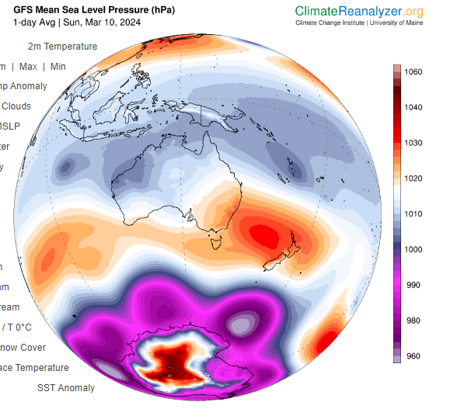
Antarktyda: słup wysokiego ciśnienia
Wiatry do 300 km/h (NoK, str. 115)
https://climatereanalyzer.org/wx/todays-weather/?var_id=mslp&ortho=5&wt=1

Slide 11
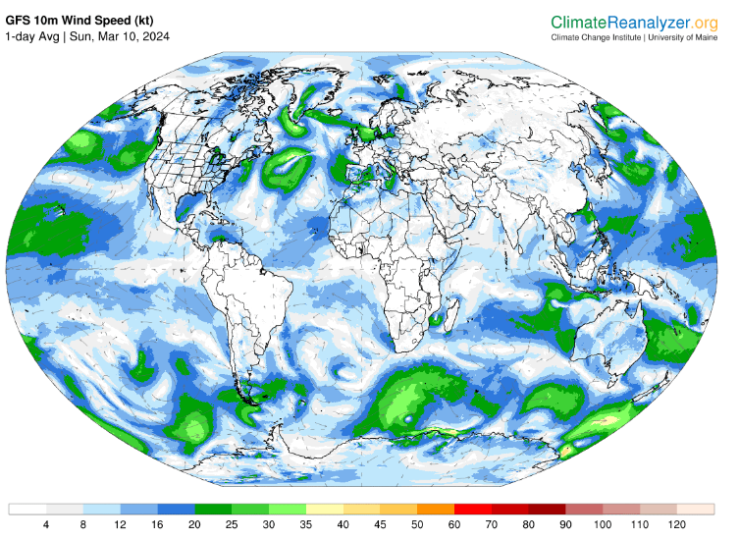
Wiatry dziś (10/03/2024)
Wieje nad północnym Atlantykiem, i oczywiście dookoła Antarktydy

Slide 12
Baroclinic waves
Ogólny schemat przeciwstawnych cyrkulacji (H i L)
daje obraz „wybrzuszeń”
10/11/1998 Dwa wiry polarne: nad Kanadą i Syberią
„Wybrzuszenia” ku północy nad Skandynawią
i nad Alaską; na południe – nad Morzem
Czarnym, Oklahomą i Pacyfikiem

Slide 13
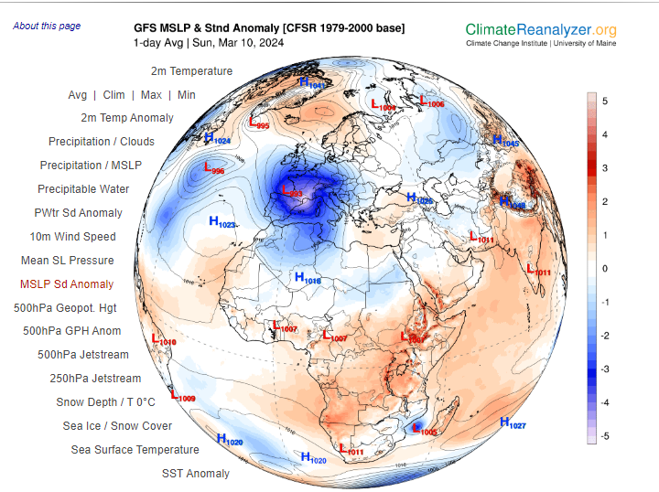
Ciśnienie dziś (10/03/2024)
Sopot. 23:33, +3°C, zachmurzenie, bez wiatru (w ciągu dnia silny, mroźny wiatr z północnego wschodu): niż znad Islandii dmucha przez Polskę na La Manche

Slide 14
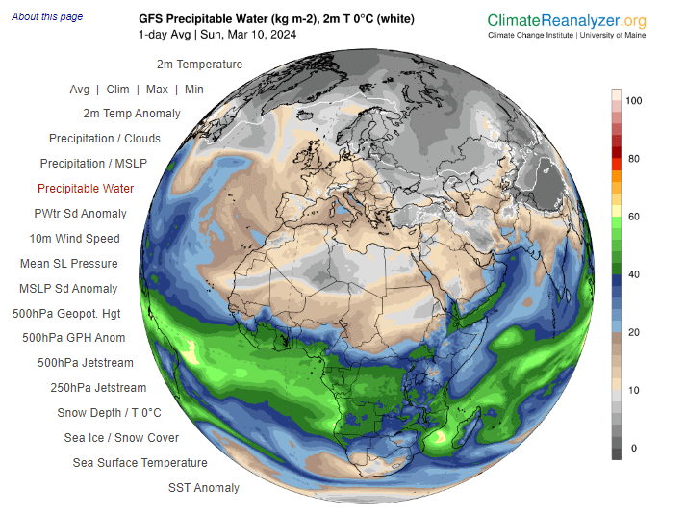
Wilgotność % dziś (10/03/2024)
Sucho, i bardzo sucho. Pada deszcz w środkowych Włoszech. Może też w Afryce
https://climatereanalyzer.org/wx/todays-weather/?var_id=pwtr&ortho=3&wt=1

Slide 15
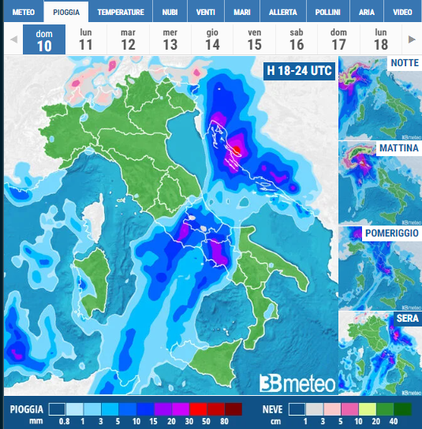
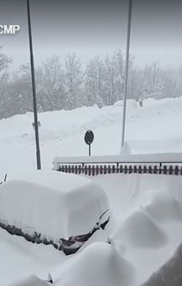
Opady (Italia) dziś (10/03/2024)
https://www.ilmeteo.it/notizie/meteo-cronaca-diretta-video-limone-piemonte-cn-copiosa-nevicata-con-accumuli-impressionanti-171615?dicbo=v2-zw6t9Qk
https://www.3bmeteo.com/meteo/italia/pioggia-neve

Slide 16
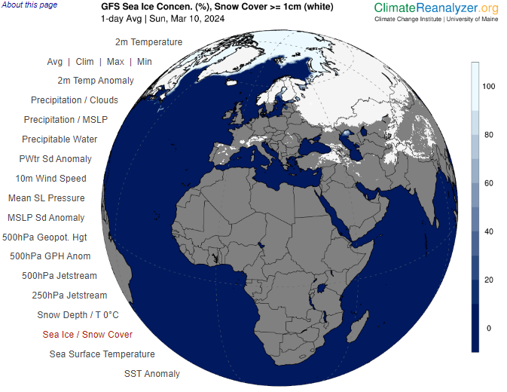
Śnieg dziś (10/03/2024)
Włochy (Piemonte) dwa dni obfitych opadów śniegu

Slide 17
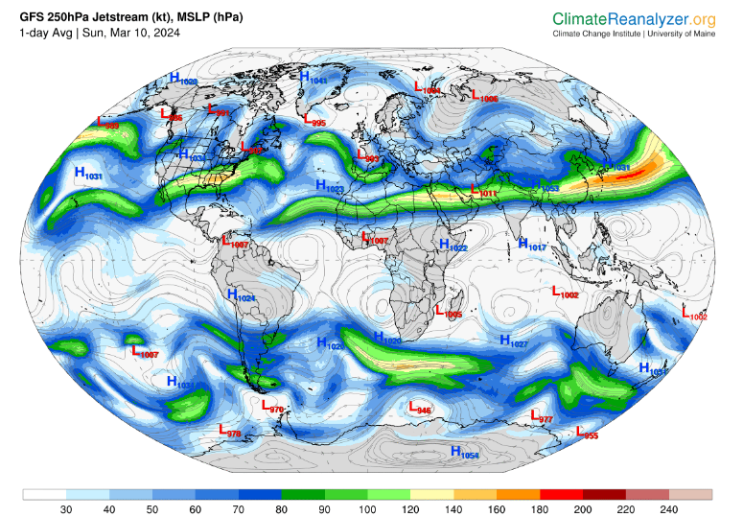
Jet-stream dziś (10/03/2024)
Korea:
lepiej nie lecieć
„pod prąd”
70 kt = 130 km/h
250 hPa ≈ 11 km
Astronomicznie prawie wiosna (rozkład symetryczny na półkulach),
klimatycznie jeszcze zima na NH. Ośrodki wyżowe na Grenlandii i Antarktydzie.

Slide 18
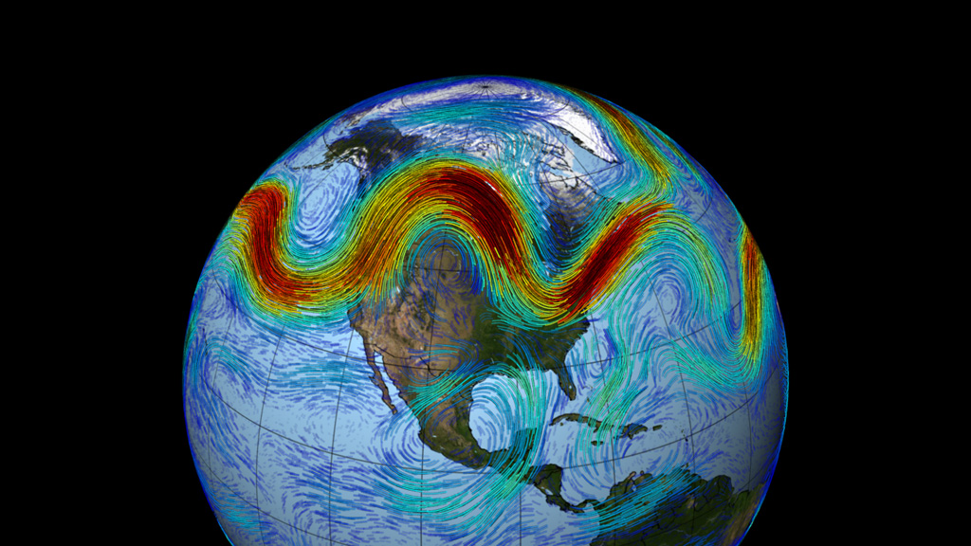
Jet streams

Slide 19
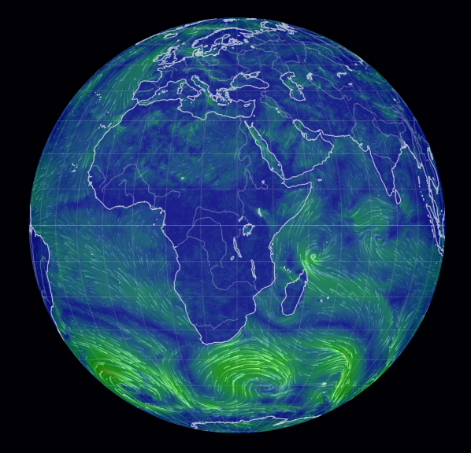
Added: jet-like wind
https://earth.nullschool.net/
Jet dookoła Antarktydy
17/05/2024
Credit: Piotr Houfbauer
Granica między komórką Frenela i polarną
Jet na półkuli północnej
© E. Wołoszczyn, Meteorologia, PG 2009

Slide 20

Jet stream i ośrodki niżowe
https://svs.gsfc.nasa.gov/10902
https://svs.gsfc.nasa.gov/vis/a010000/a010900/a010902/3843_Jet_Stream_music-540-MASTER_high.mp4

Slide 21
Dynamika pionowa: klasy stabilności
„Normalne” warunki w troposferze, to spadek temperatury z wysokością, do -60º C na wysokości 10 km, czyli około 1ºC na 100 m. W góry należy zabierać sweter! Matematycznie zapisujemy ΔT / Δz = -1.0.
To jest „lapse rate” suchego powietrza, bez nagrzewania się od powierzchni ziemi.
Duży gradient temperatury ΔT / Δz = -2.0 (zimne powietrze u góry) to silne prądy wznoszące
Nocą (i zimą) w miastach jak Toruń zalega (węglowy) smog: gradient temperatury jest odwrócony – zimne powietrze na dole (klasa stabilności E). Wiatr poprawia stan powietrza.
https://onlinelibrary.wiley.com/doi/pdf/10.1002/9780470935361.app1

Slide 22
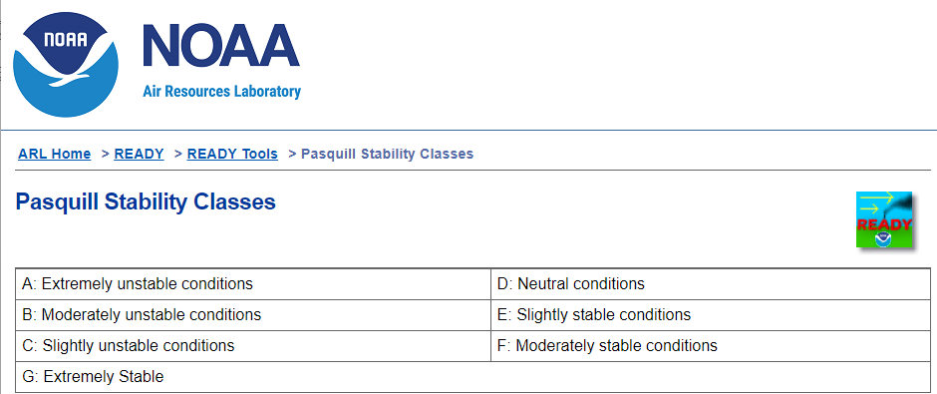
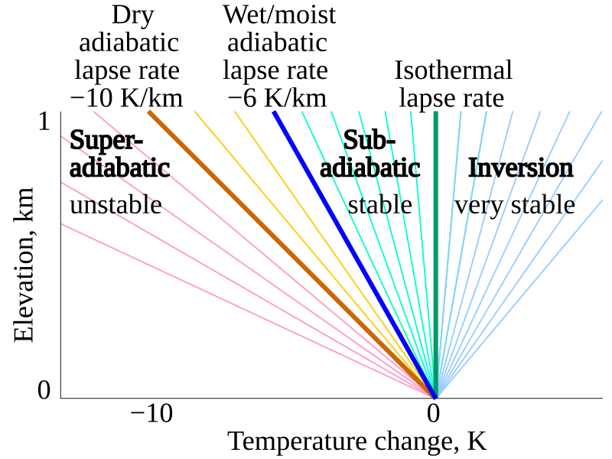
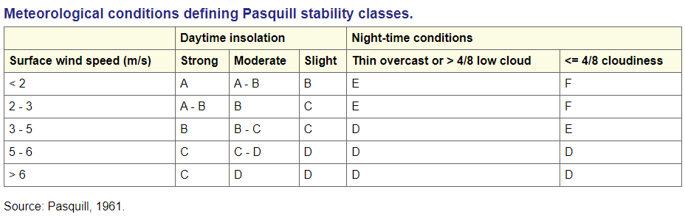
Klasy stabilności
https://www.ready.noaa.gov/READYpgclass.php
Inwersja temperatury (chłodniej na dole, brak konwekcji) = smog

Slide 23
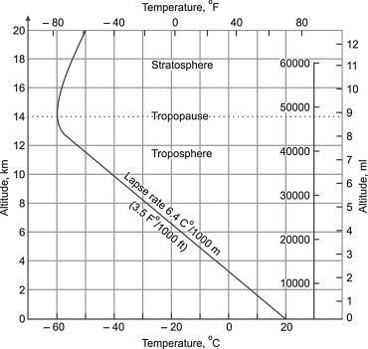
Dynamika pionowa: lapse rate (gradient temperatury)
Dry-adiabatic lapse rate is the rate of decrease of temperature with height of a parcel of dry air lifted by a reversible adiabatic process through the atmosphere in hydrostatic equilibrium:
Work done to lift the parcel: mg Δh = mc_{p} ΔT
Thus lapse rate is ΔT/ Δh=g/c_{p}, where g is the gravitational acceleration and c_{p} is the specific heat of dry air at constant pressure
https://glossary.ametsoc.org/wiki/Adiabatic_lapse_rate
Dry air lapse rate is – 9 .8°C/km
The wet adiabatic lapse rate has been observed to vary between −6.5 and −3.5°C/km.
A parcel of air with an initial temperature of 15 °C and dew point 2 °C is lifted adiabatically from the 1000-hPa level. Determine its LCL and temperature at that level. If the air parcel is lifted a further 200 hPa above its LCL, what is its final temperature and how much liquid water is condensed during this rise?
[…] Therefore, about ∼4.4 - 1.9 = 2.5 g of water must have condensed out of each kilogram of air during the rise from 820 to 620 hPa. → clouds
https://www.sciencedirect.com/topics/earth-and-planetary-sciences/adiabatic-lapse-rate

Slide 24
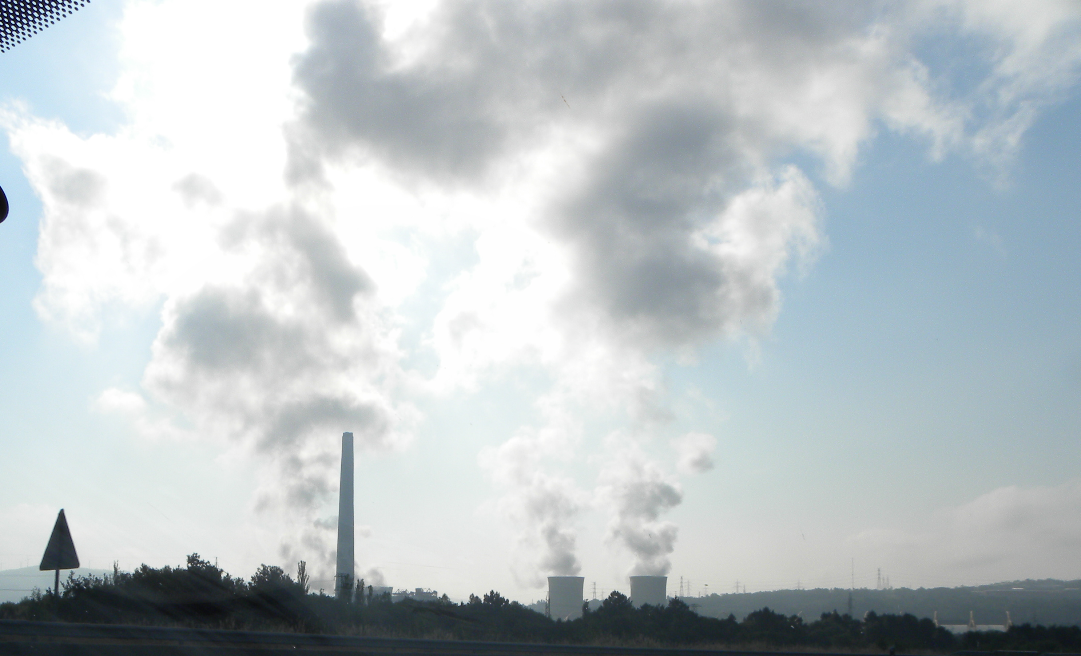
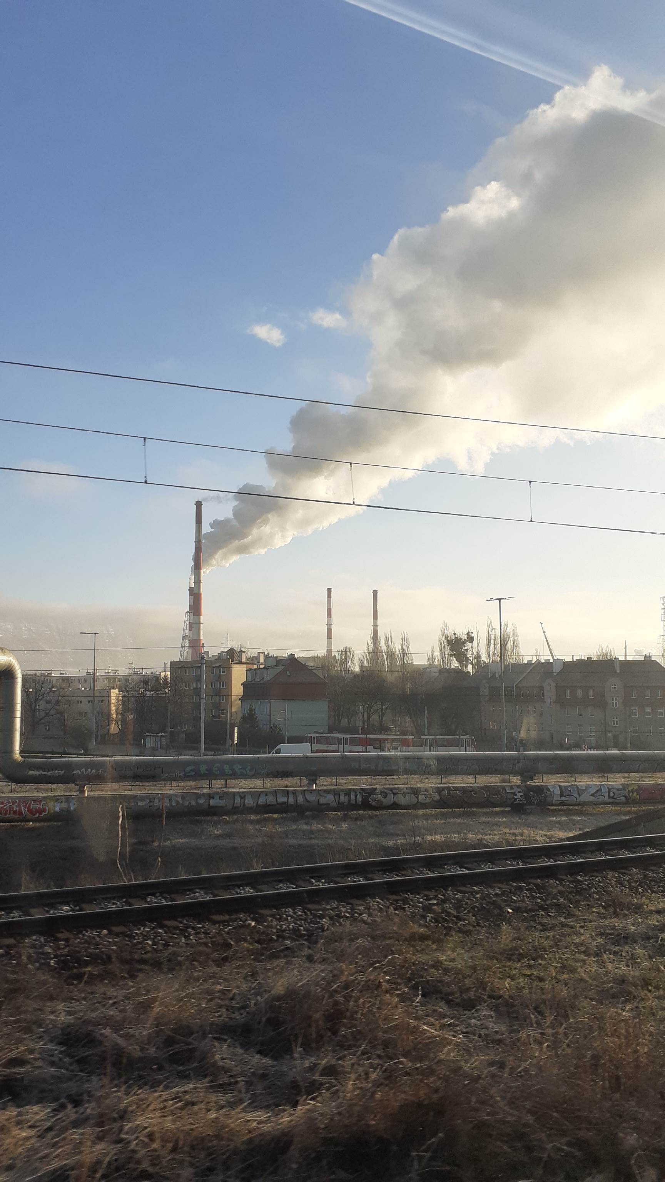
Wiatry i klasy stabilności

Slide 25
Klasy stabilności: A
Piękna, słoneczna pogoda, silne prądy wznoszące ‎
Konin, 14 ‎lipiec ‎2018, ‏‎09:38, foto Maria Karwasz
Linia czerwona – bilans bez transportu konwekcyjnego w powierzchni ziemi (str. 422)
Przerywana – transport via suche powietrze, niebieska – ze skraplanie się H₂O

Slide 26
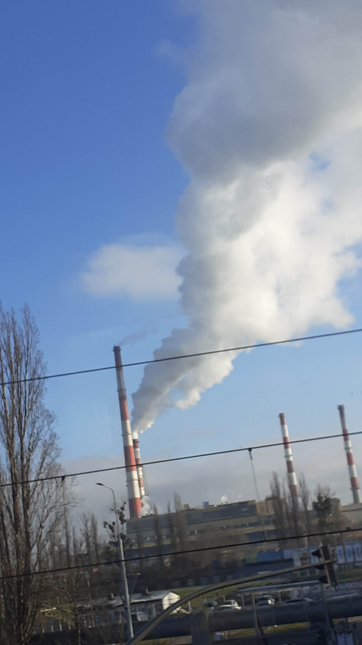
Klasy stabilności: B
Gdańsk, 08/03/2024 godz. 7:30 godz. 8:10
Słoneczny poranek, słońce dopiero zaczyna grzać

Slide 27
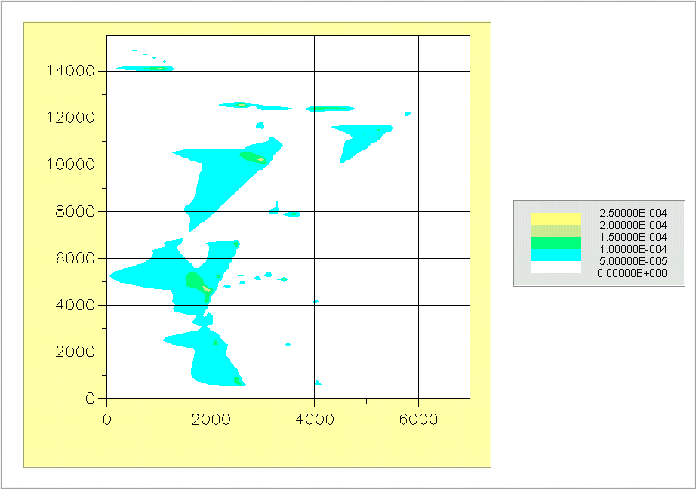
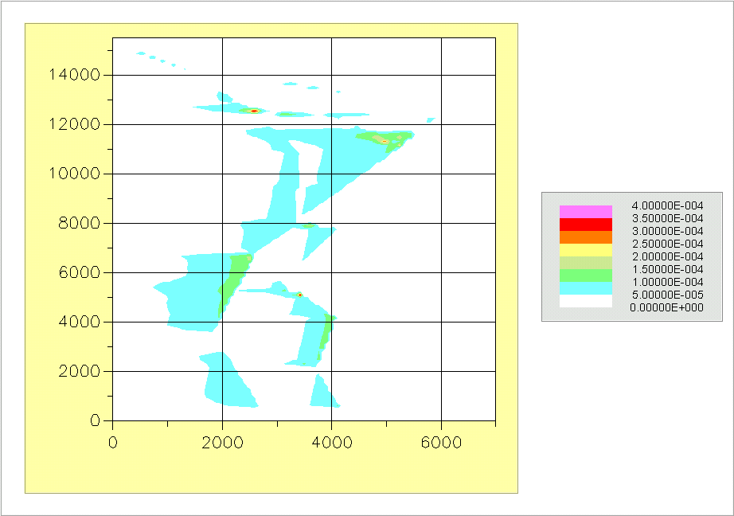
Modelowanie zanieczyszczeń = prewencja
Viabilità attuale
Traforo Mezzolombardo
Analiza dyfuzji zanieczyszczeń: Trento – Mezzolobardo, Model: GK
Dane wyjściowe: natężenie ruchu drogowego i rzeczywiste dane meteo

Slide 28
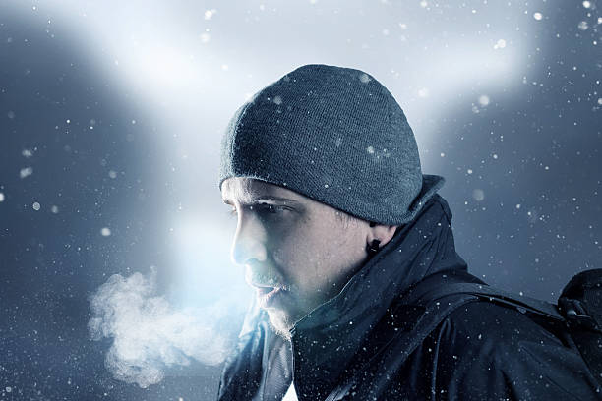
Dew point (punkt rosy)
Jest to temperatura, po obniżeniu do której to temperatury z powietrza zaczyna wykraplać się rosa.
Dlaczego? Zawartość pary wodnej w atmosferze zależy silnie od temperatury. Dla określenia tej zawartości mówimy o ciśnieniu „parcjalnym”, zgodnie w prawem Daltona: drobiny każdego gazu w równym stopniu mają wkład do ciśnienia całkowitego. Jeśli mówimy, że zawartość (molowa) tlenu wynosi 20%, oznacza to, że przy ciśnieniu całkowitym 1000 hPa, ciśnienie parcjalne, które wywierają cząsteczki O₂ na ścianki naczynia wynosi 200 hPa.
Oczywiście, w 100ºC ciśnienie parcjalne H₂O wynosi 1013 hPa – bąbelki pary wodnej rozpychają się w garnku z wodą, czyli ciśnienie wewnątrz bańki jest równe ciśnieniu powietrza nad garnkiem. W górach woda wrze w niższej temp.
W 20ºC ciśnienie parcjalne H₂O wynosi około 23 hPa, czyli pary wodnej, w warunkach nasycenia jest (objętościowo) około 2,3 %. Jeśli w 20ºC pary wodnej jest 2,3%, to wilgotność względna wynosi 100%.
Para wodna jest niewidoczna: jeśli ją „widać”, to są kropelki mgły. Oznacza to, że temperatura powietrza została na tyle obniżona, że nadmiar pary wodnej (w stosunku do jej maksymalnej ilości, która się w tej się w tej temperaturze jeszcze „rozpuści” w powietrzu) wytrącił się jako krople.
Ta temperatura nazywana jest „punktem rosy”
Foto (C) Daniela Ascenzi

Slide 29
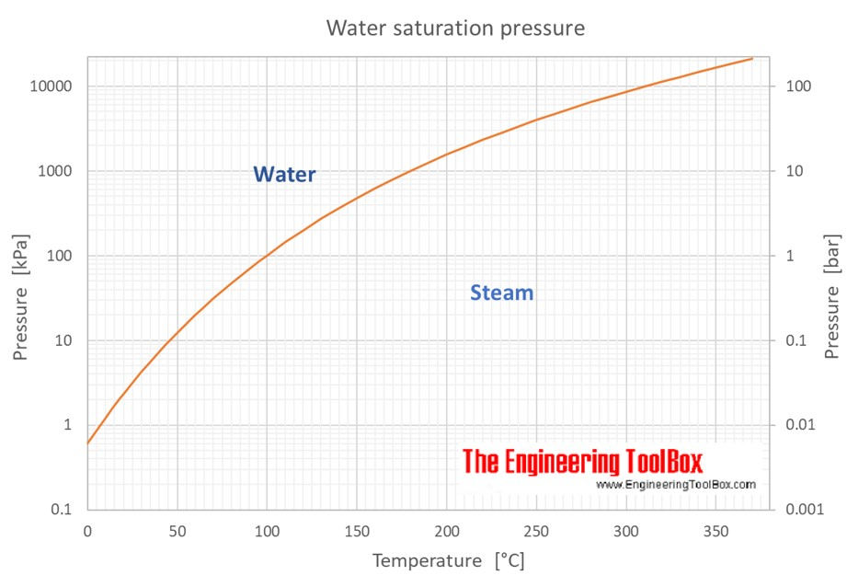

Dew point (punkt rosy)
Jak pokazuje wykres inżynierski, ciśnienie nasyconej pary wodnej bardzo silnie zależy od temperatury (zwróć uwagę na logarytmiczną skalę OY)
Oczywiście, w 100ºC ciśnienie nasyconej pary wodnej wynosi 101,3 kPa ale nawet w 0º wynosi 0,6 kPa: niektóre chmury, jak cirrusy, pojawiają się na wysokościach kilku kilometrów, gdzie pary wodnej jest bardzo mało.
Eksponat, który pokazujemy na stronie Fizyki zabawek, może służyć do pomiary temperatury rosy: przedmuchujemy przez szklaną fialkę powietrze, obniżamy temperaturę fialki, a kiedy pojawi się na ściankach rosa – jest to właśnie temperatura rosy.
Eksponat, foto GK
https://dydaktyka.fizyka.umk.pl/zabawki1/
files/termo/psychometr-pl.html
Obok: doświadczalny wzór Magnusa, ciśnienie
Pary nasyconej w mm Hg (766 mm = 1013 hPa)
Zob. E. Wołoszczyn, str. 77
https://www.engineeringtoolbox.com/water-vapor-saturation-pressure-d_599.html

Slide 30
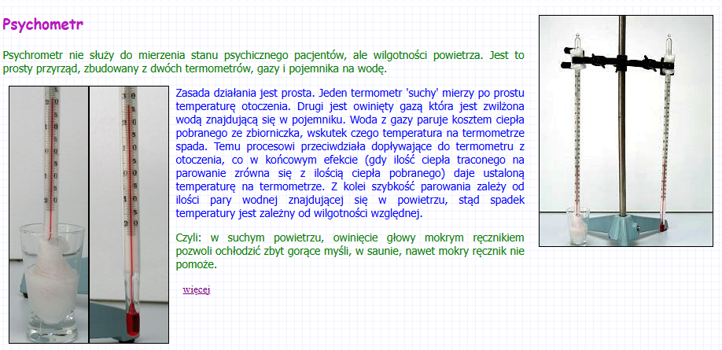
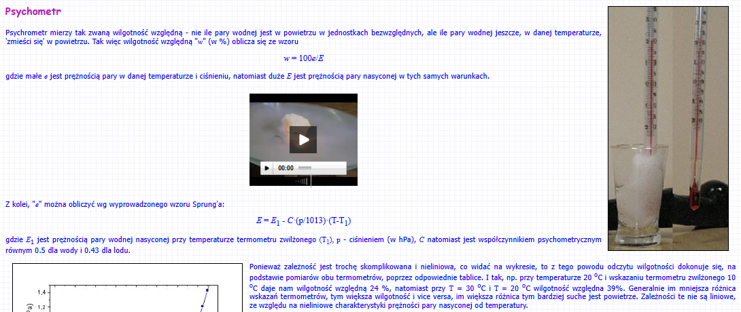
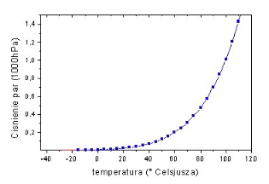
https://dydaktyka.fizyka.umk.pl/zabawki1

Slide 31
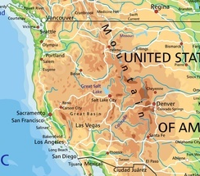
Orografia (góry i doliny) a opady
Średnie roczne opady (w calach): mapa z rozdzielczością 10 km, upracowana za pomocą modelu. Duża ilość opadów jest w formie śniegu. Obszary osłonięte przez góry to pustynie: Nevada, Utah, lub półpustynie jak Arizona czy Texas
Atmospheric Science, str. 28
https://www.posters.pl/high-detailed-north-america-physical-map-with-labeling-f77485753

Slide 32
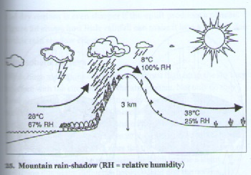
Orografia (góry i doliny) a opady
Halny w Tatrach
Fön w Alpach
Mark Maslin, Climate. A very short introduction, Oxford
Atmospheric Science, str. 7, 28

Slide 33
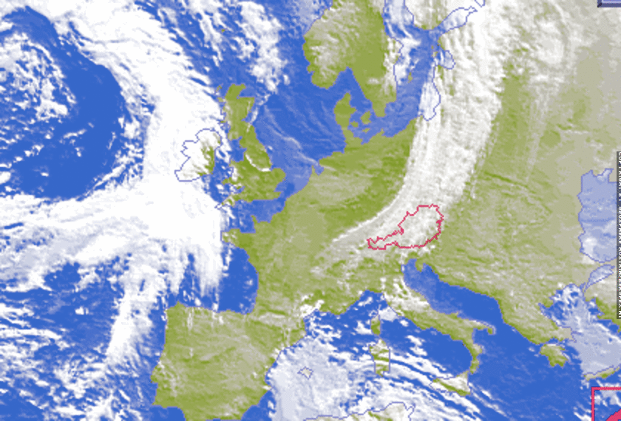
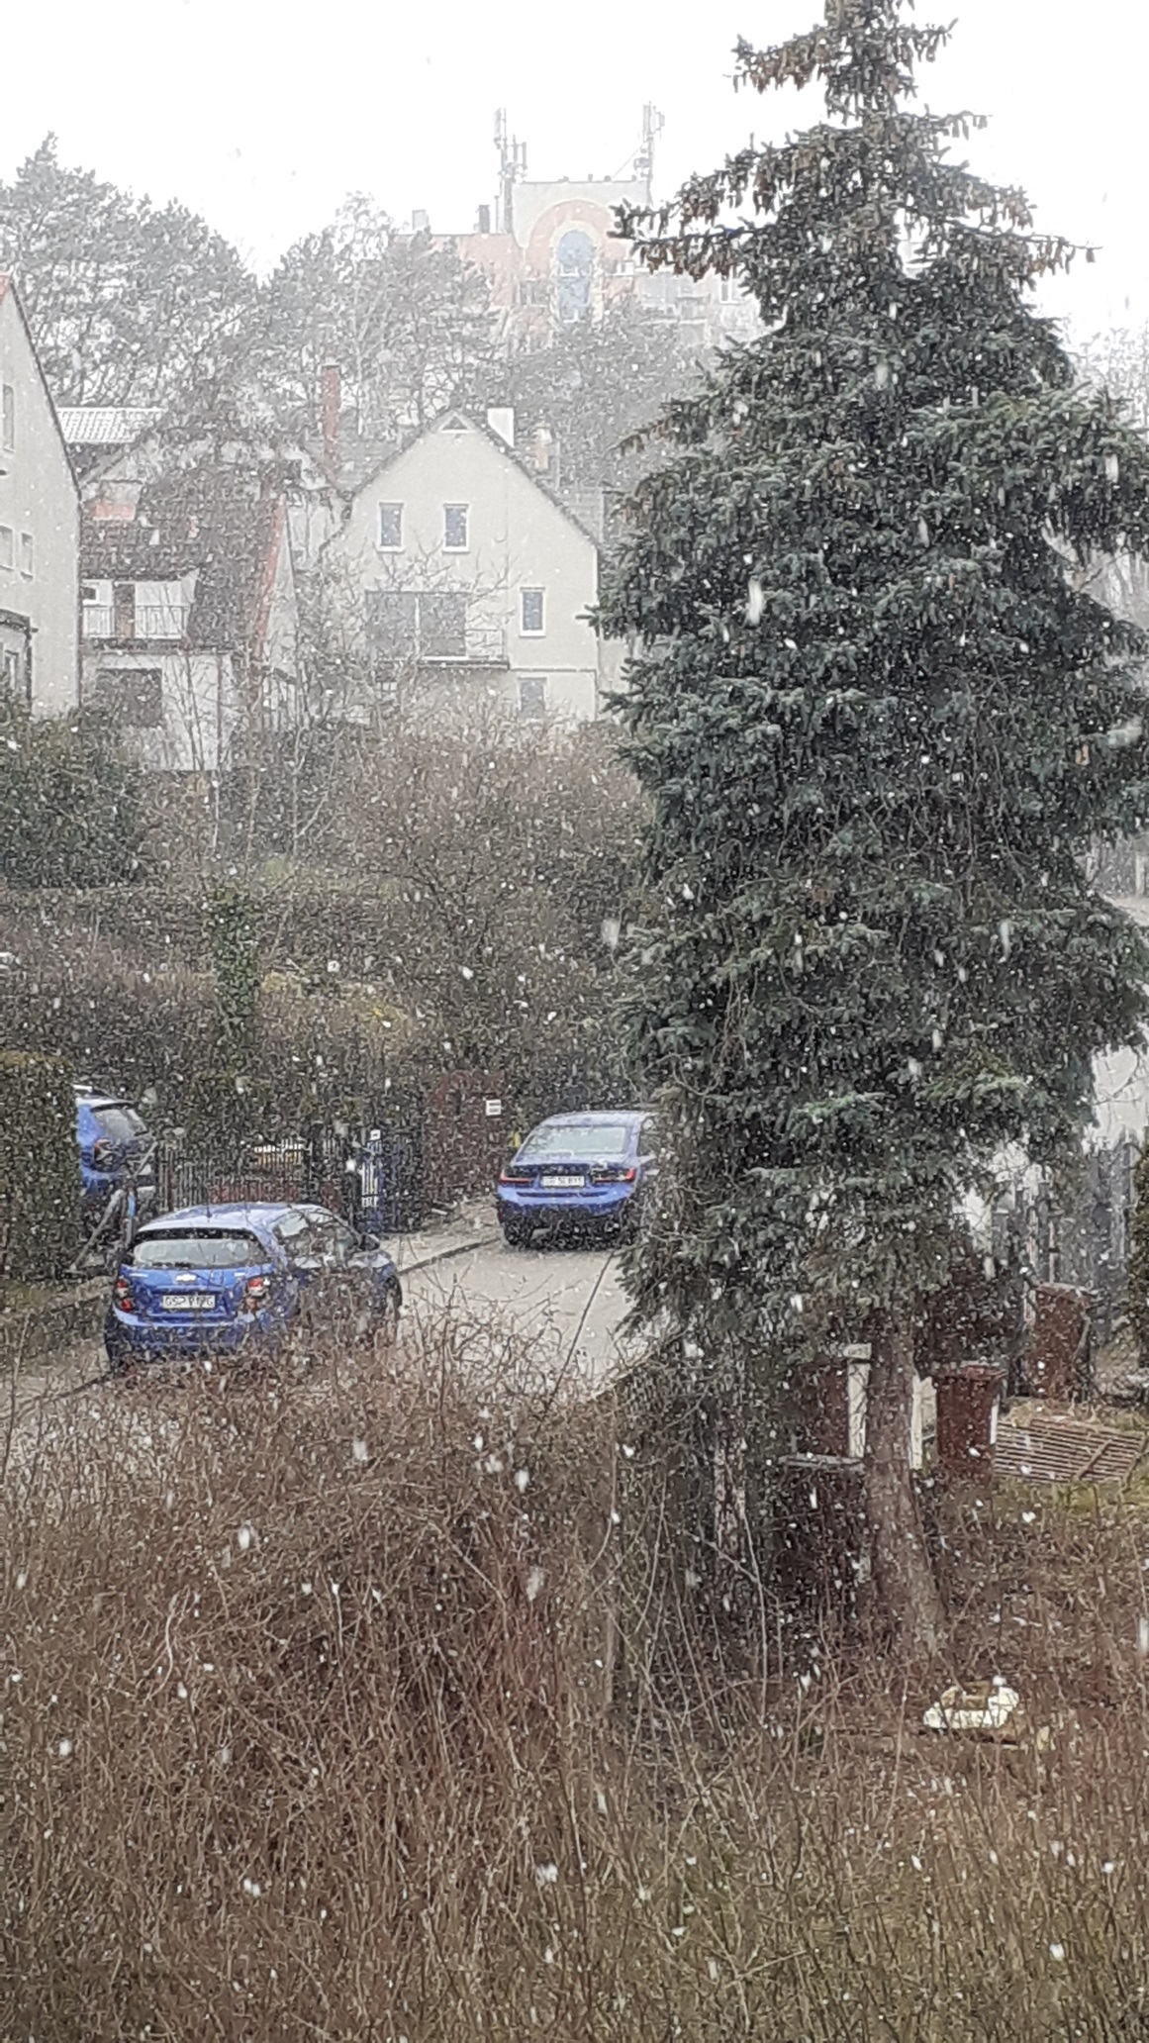
16/03/2024 Alpy dzielą prądy powietrza
W Sopocie, po dwóch dniach słońca (+13º C),
dziś rano krótko padał śnieg
https://www.bergfex.pl/tirol/wetter/sat/
https://www.google.com/url?sa=i&url=https%3A%2F%2Fwww.bergfex.pl%2Ftirol%2F
wetter%2Fsat%2F&psig=AOvVaw2-QxsAXBP5K8zZqEa0zlzP&ust=1710757619846000
&source=images&cd=vfe&opi=89978449&ved=0CBMQjRxqFwoTCOjGieGU-4QDFQAAAAAdAAAAABAD

Slide 34
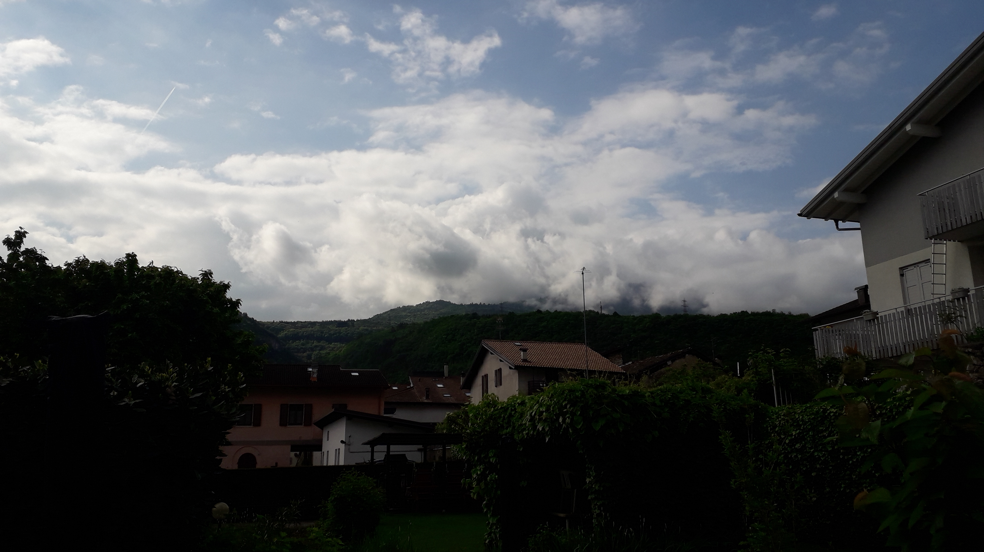
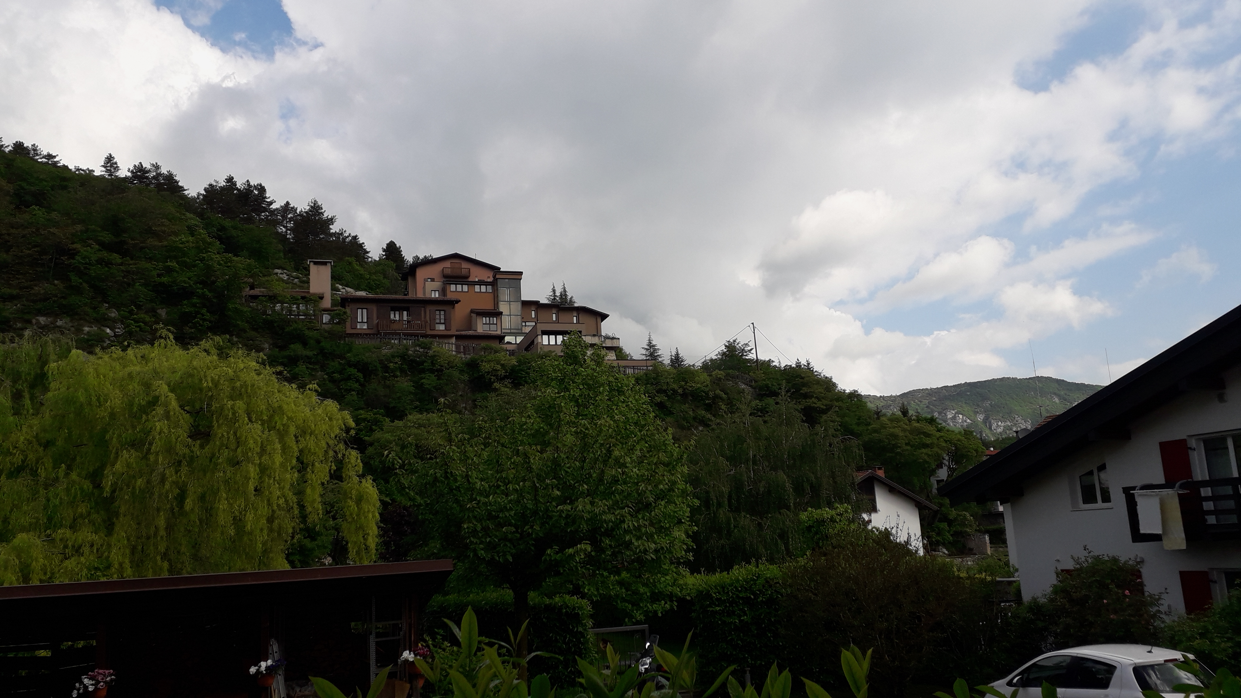
Cadine (Trento) 10/05/2024, ore 9:30
600 m n.p.m.
Widok na południowy wschód
Rano spadł lekki deszcz
Umiarkowany wiatr z południowego wschodu (znad Wenecji)
Góry „dymią”: para wodna wytrąca się w czasie wznoszenia się (i ochładzania się) wilgotnego powietrza
Widok na północ

Slide 35
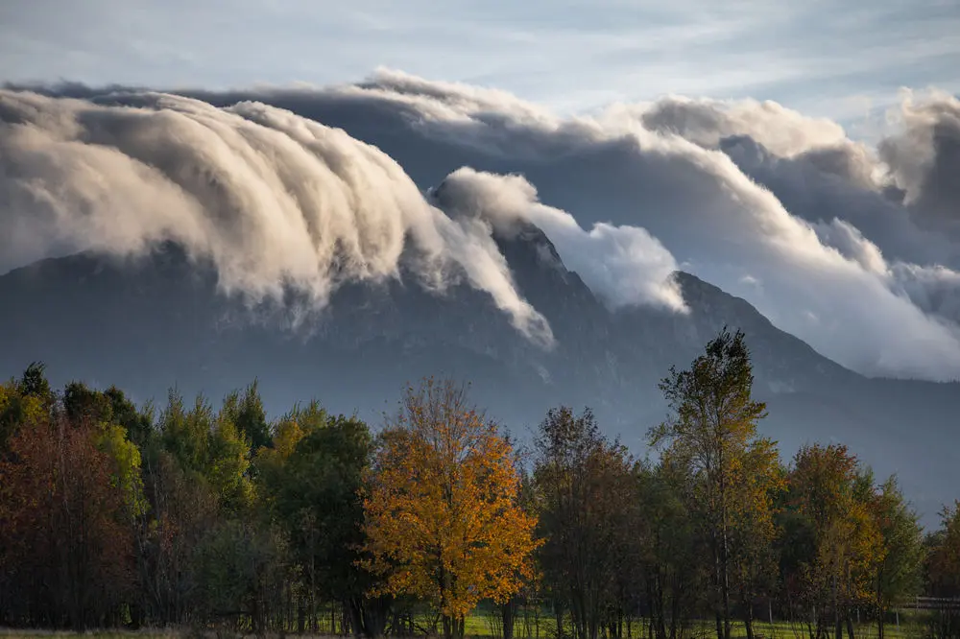
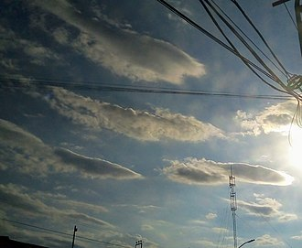
Wiatr halny

Slide 36
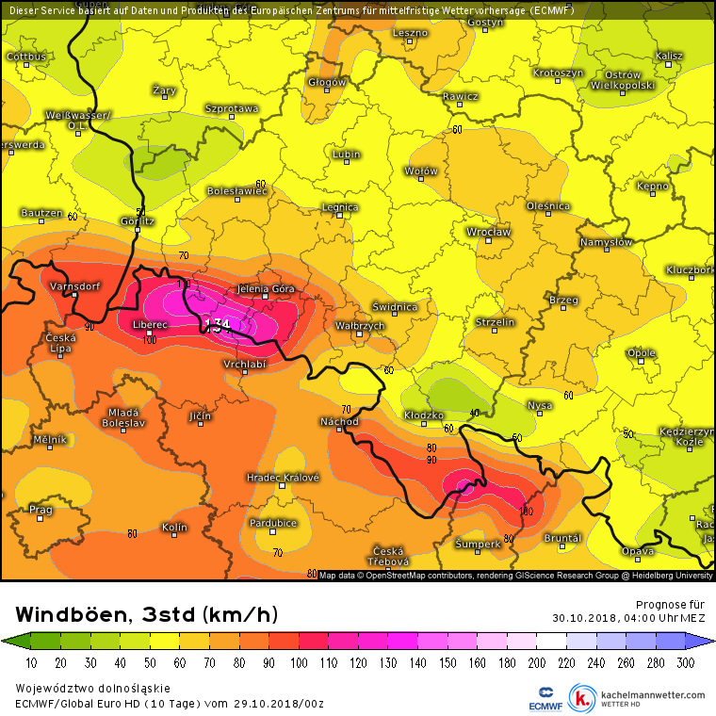
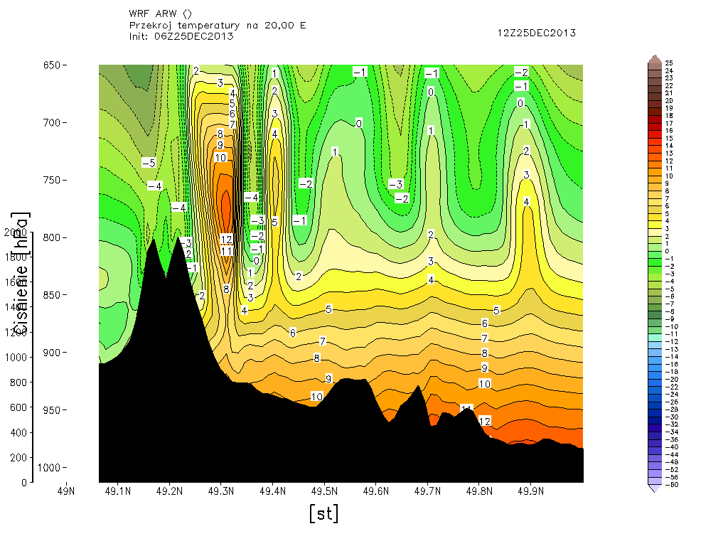
Tatry: halny
Chmury nad Giewontem zwiastujące wiatr halny
https://www.tatry-przewodnik.com.pl/blog/?wiatr-halny
Powietrze, spływające z gór jest znacznie cieplejsze. Fizycznie ogrzało się wskutek kondensacji pary wodnej. „Meteorologicznie” schładzało się z lapse rate jako wilgotne (5ºC/km wysokości) a po drugiej stronie łańcucha adiabatycznie nagrzewało z LR jakieś 9 ºC/km obniżenia. Różnica daje, np. + 4 ºC
Rozkład temperatury (prognoza) https://lowcyburz.pl/wiatr-halny/
https://dobrapogoda24.pl/artykul/wiatr-halny-prognoza-porywow

Slide 37
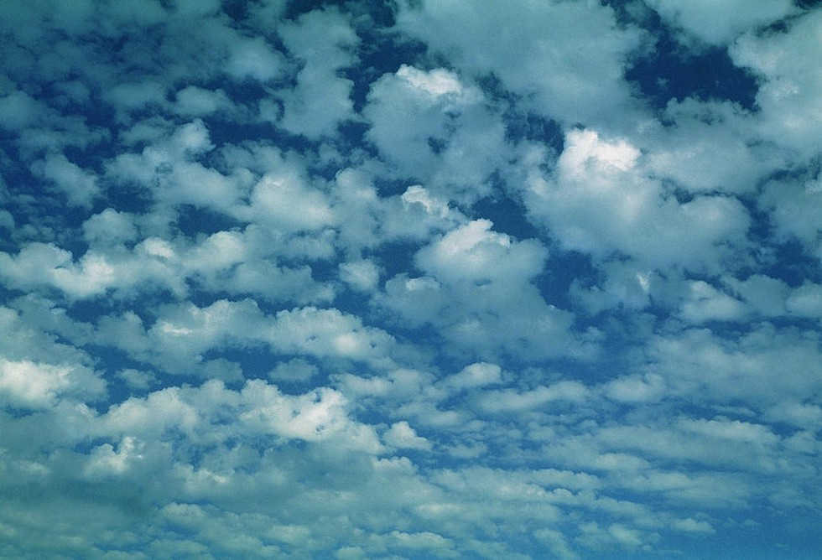
Prądy wznoszące: szybowce
https://vajiramias.com/current-affairs/stratocumulus-clouds/5c74f8b91d5def0eb883190c/
Rekord: 12 km wysokości (nad Zakopanem, w listopadzie, przy silnym wietrze)
W ciągu dnia wielkość zachmurzenia była niemal 7/8 Sc, Ac. Soczewki nie były widoczne. W godzinach popołudniowych chmury zaczęły się rozpadać i na niebie pozostały Ac lent, niezbyt wyraźne, ale zdradzały istnienie wznoszeń na bardzo dużej wysokości. W chwili startu na wschód od Zakopanego widoczny był tylko jeden rotor (chmura rotorowa), pod którym występowały wznoszenia od wysokości 200 m n.p.l. Wierzchołek tego rotora znajdował się na wysokości około 2300 m n.p.l.

Slide 38
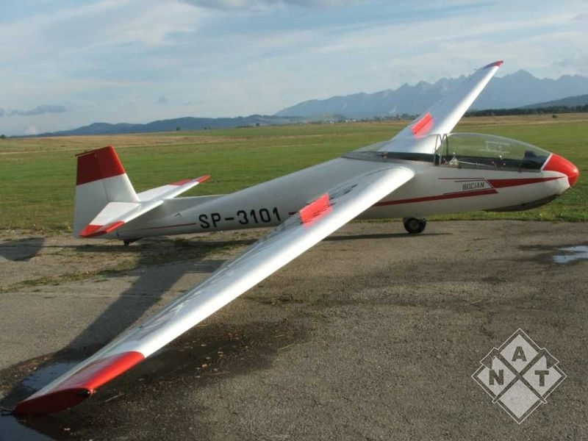
Rekord wysokości: 12 km
http://www.aeroklub.nowytarg.pl/71/rekordowy-lot-wysokosciowy-na-fali
Fig. 9.33
Rekord: 12 km wysokości (nad Zakopanem, w listopadzie, przy silnym wietrze)
Start na "Bocianie" z nastąpił przy wietrze dość silnym z kierunku 200° o godzinie 15.24.
Lot na holu w dość silnej turbulencji przebiegał na małej wysokości, aż do Zakopanego.
Nad Zakopanem stwierdziłem, że będę musiał spieszyć się ze zrobieniem przeniżenia,
ponieważ ostatni rotor (chmura Cu rot) w okolicy rozpadał się. Wznosiłem się tak,
aż do wysokości 3400 m ok. 4 minuty, aby następnie ostrożnie, po stronie nawietrznej
rotora długości około 5 km, zejść możliwie jak najniżej. […] Będąc już na wysokości
4500 m stwierdziłem, że znajduję się na zdecydowanie falowym wznoszeniu 3,5÷4,5 m/s.

Slide 39
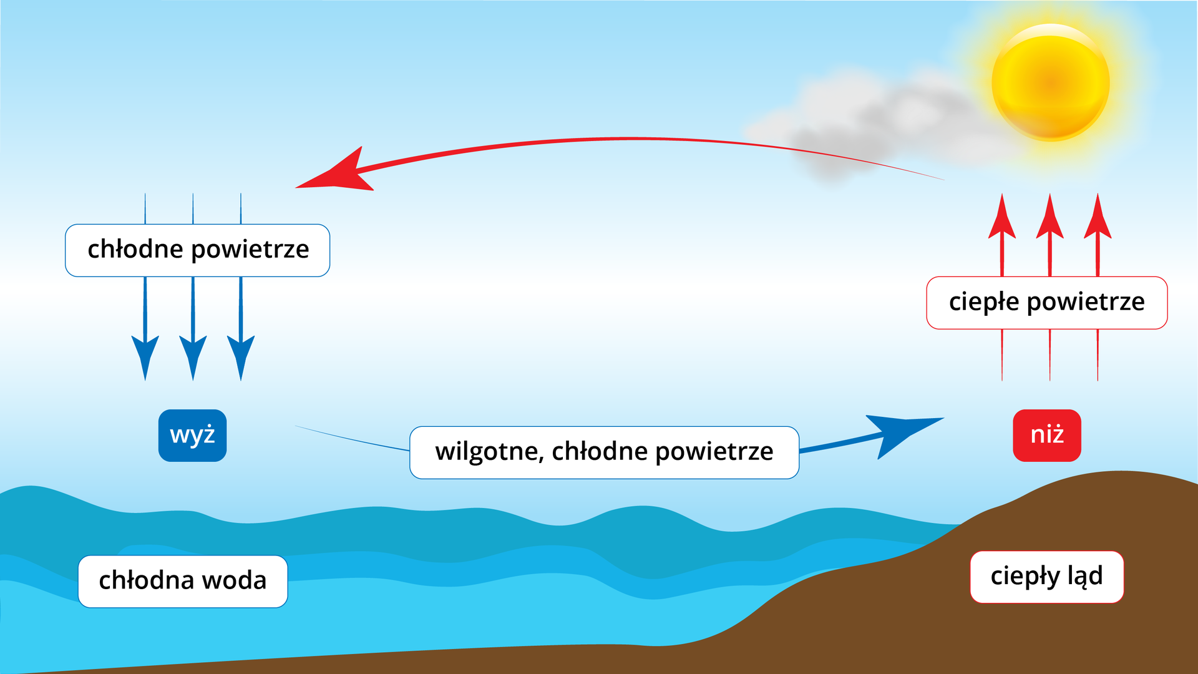
Wiatry meteo: bryza dzienna
W słoneczny dzień ląd szybko się ogrzewa, co powoduje spadek ciśnienia. W tym samym czasie morze nagrzewa się znacznie wolniej, panuje nad nim zatem wyższe ciśnienie. Różnica ciśnienia powoduje ruch orzeźwiającego powietrza od strony morza w kierunku lądu. Ponieważ bryza w ciągu dnia wieje znad morza, powoduje na wybrzeżu uczucie świeżości. Dlatego też na plaży zwykle odczuwa się znacznie niższą temperaturę niż w głębi lądu. Bryza przynosi również porwane przez wiatr cząsteczki soli (z czubków fal). Ta lekka wilgoć, wraz z cząsteczkami soli, niesłusznie nazywana jest przez niektórych plażowiczów ozonem.
https://zpe.gov.pl/a/przeczytaj/D1Bi0HoN2
Rysunek ze źródła zagranicznego
Rozumowanie należałoby trochę odwrócić: wysokie lub niskie ciśnienie wynika z napływu mas powietrza. Powodem pierwotnym bryzy jest nagrzewanie się (lokalne) powietrza nad lądem (zob. bilans ciepła), co powoduje jego wznoszenie się. Z prawa ciągłości strumienia, na to miejsce napływa powietrze znad morza, siłą rzeczy – chłodniejsze. Lato nad morzem nigdy nie jest upalne

Slide 40
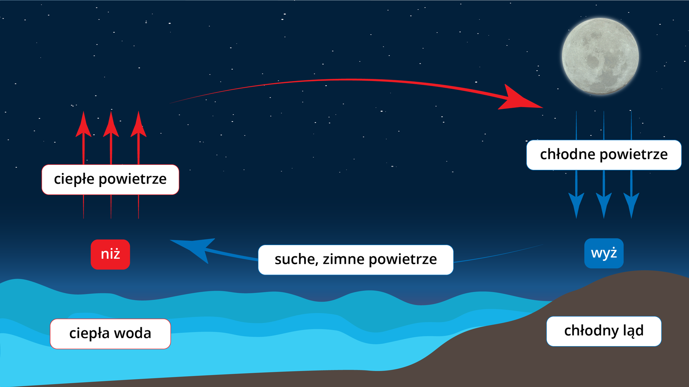
Wiatry meteo: bryza nocna
W nocy wiatr wieje od strony wychłodzonego lądu w kierunku morza, co sprawia, że jest to wiatr suchy. W nocy powietrze nad lądem szybko się ochładza i panuje tam wyższe ciśnienie niż nad cieplejszym morzem. Wiatr wieje od strony obszaru o podwyższonym ciśnieniu, dlatego można zaobserwować ruch powietrza znad lądu w kierunku morza.
https://zpe.gov.pl/a/przeczytaj/D1Bi0HoN2
Zobacz uwagę na stronie poprzedniej

Slide 41
Meteorologia

Slide 42
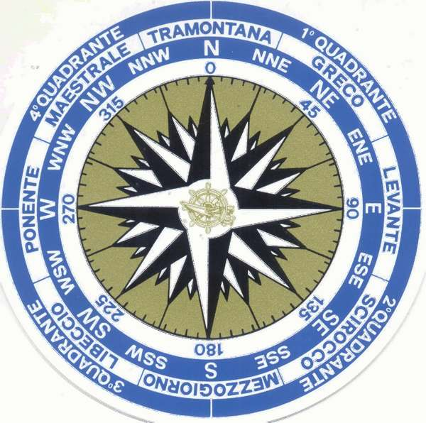
Wiatry (meteo): Mistral
Mistral to wiatr, który wieje z północnego zachodu i powstaje, gdy prądy polarnego lub arktycznego powietrza wdzierają się do Morza Śródziemnego z wybrzeży Francji. Masy powietrza nadciągające z północy, przecinające francuski Masyw Centralny i Pireneje, kierowane są wzdłuż doliny Rodanu, gdzie są znacznie przyspieszane przez gwałtowne opadanie po zawietrznych zboczach. W większości przypadków to przyspieszenie pozwala wiatrowi Mistral docierać aż do wybrzeży Korsyki i Sardynii.
Dzięki Mistralowi, a zwłaszcza latem, obserwuje się znaczne spadki temperatury przez napływ chłodniejszego i bardziej suchego powietrza, które łagodzi upały. Mistral trwa od 2 do 3-4 dni i często przynosi sztormowe lub burzliwe morze.
https://www.centrometeosicilia.it/la-rosa-dei-venti-e-i-venti-che-soffiano-in-italia-scopriamo-quali-sono-e-le-loro-caratteristiche/

Slide 43
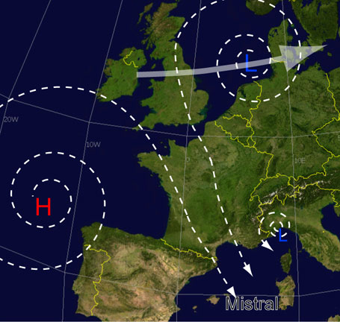
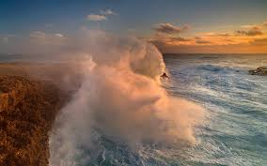
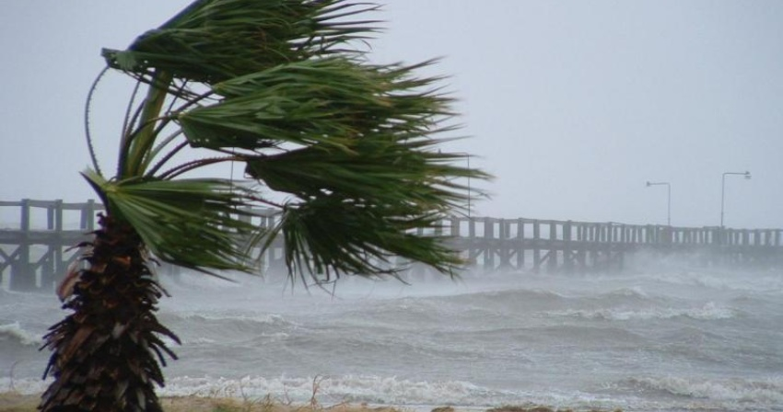
Wiatry (meteo): Mistral
Isola di Ponza
Oristano, Sardegna
Zachodnie wybrzeże
Mistral, jeden z najsłynniejszych wiatrów w Europie, tworzy się zazwyczaj przy przejściu niżu w północnej Europie oraz związany jest z występującym w tym samym czasie wyżem u wybrzeży Hiszpanii (Azorskim. Mistral zależy też od rozwoju niżu w Zatoce Liońskiej lub w okolicach Genui.
https://pl.wikipedia.org/wiki/Mistral https://www.ponzaracconta.it/2022/08/18/vento-di-maestrale/
https://www.comune.oristano.it/it/novita/news/Allerta-meteo-per-forte-vento-di-maestrale-00001
https://www.meteosardegna.it/2020/09/bufera-di-maestrale-in-sardegna-raffiche-di-vento-sino-150-km-orari-in-mare/

Slide 44
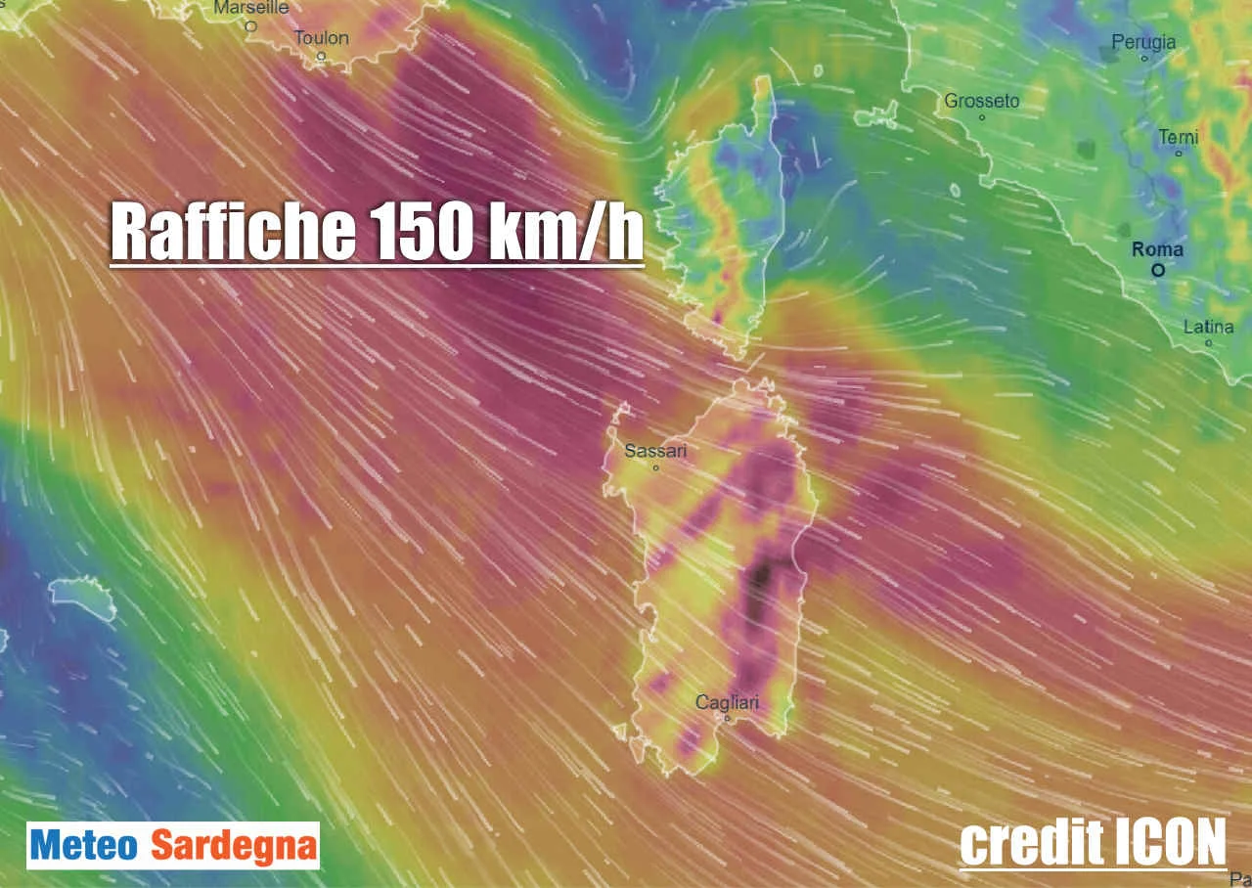

Wiatry (meteo): Mistral
Silny, równy wiatr, duża ale długa fala: idealne warunki do (sportowej) żeglugi
https://pl.wikipedia.org/wiki/Mistral https://www.ponzaracconta.it/2022/08/18/vento-di-maestrale/
https://www.comune.oristano.it/it/novita/news/Allerta-meteo-per-forte-vento-di-maestrale-00001
https://www.meteosardegna.it/2020/09/bufera-di-maestrale-in-sardegna-raffiche-di-vento-sino-150-km-orari-in-mare/
ima-learn-navigation-meteo-marino-mistral-32189.webp

Slide 45
Wiatry (meteo): Lo scirocco
LO SCIROCCO
Sirocco to ciepły i wilgotny wiatr wiejący z południowego wschodu. Wiatr ten wieje częściej wiosną i jesienią, osiągając maksimum w marcu i listopadzie. Powstaje z ciepłych, suchych mas powietrza tropikalnego ciągniętych na północ przez obszary niskiego ciśnienia przemieszcza-jące się na wschód nad Morzem Śródziem-nym. To ciepłe, suche powietrze miesza się z wilgotnym powietrzem frontu atmosferycznego, a jego ruch spycha tę masę powietrza na wybrzeża regionów południowej Europy.
Sirocco tworzy potężne burze piaskowe w Afryce Północnej, podczas gdy w Europie i we Włoszech przynosi wzrost temperatury i wilgotności, śliskie drogi, brudny deszcz (tj. z ziarnami kurzu i piasku obecnymi w kropelkach, jako że pochodzi z Sahary) i pewne negatywne skutki zdrowotne. Sirocco, zwłaszcza zimą, przynosi chmury i deszcz.

Slide 46


Wiatry (meteo): Lo scirocco
Pył znad Sahary coraz częściej w Polsce. Czy jest groźny dla ludzi?
03.04.2024
Hubert Bułgajewski
Na przełomie marca i kwietnia nad Polskę dotarła ogromna chmura saharyjskiego pyłu, co wywołało spore zainteresowanie.
https://twitter.com/i/status/1776247785504805327
https://smoglab.pl/pyl-znad-sahary-coraz-czesciej-w-polsce/

Slide 47



Tramontana (poprzez góry)
Krótka fala, porwisty, zimny wiatr
https://www.naturalmeteo.it/tramontana/
Mappa a 700 hPa del vento in una giornata con vento di Tramontana. Fonte Meteociel
Mappa a 925 hPa del vento, di facile individuazione il canale favonico lungo il settore occidentale della Lombardia. Fonte Meteociel

Slide 48

Wiatry (meteo): Ponente
IL PONENTE
Wiatr wiejący z zachodu. Latem - bardzo często jako morska bryza na wybrzeżach Morza Tyrreńskiego, łagodząc nieco upały, jako wiatr niosący niską wilgotność.
Jesienią i zimą często wieje umiarkowanie lub silnie podczas frontów atmosferycznych wędrujących z zachodu na wschód.
Jego obecność wskazuje jednak na kończący się front, a tym samym nadejście dobrej pogody. Wiejąc zawsze od strony morza, nawet zimą przynosi łagodne temperatury.
Ogólnie, narody żeglarzy,
jak Grecy i Włosi, nie przeżyłyby
bez doskonałej znajomości morza i wiatrów.
https://www.gelaleradicidelfuturo.com/archeologia-ritrovata/gela-importante-porto-commerciale/

Slide 49
Do zapamiętania
Jak wygląda cyrkulacja wiatrów dookoła Antarktydy?
Co to są prądy „jet” w atmosferze
Ile wynosi spadek temperatury (i.e. lapse rate) z wysokością w troposferze, przy założeniu suchego powietrza (N₂) a ile, jeśli to powietrze zawiera parę wodną?
Co to jest punkt rosy?
Ile wynosi w 20ºC wilgotność bezwzględna H₂O, jeśli wilgotność względna wynosi 100% (tzn. para jest nasycona)
W czasie rekordu wysokości w locie szybowca nad Tatrami, ile wynosiła prędkość wnoszenia się?
W jakim kierunku wieje bryza morska w dzień, a w jakim nocą, i dlaczego?
2-3 nazwy wiatrów w rejonie Italii

Slide 50


Temperature lapse rate: theory for dry air
https://en.wikipedia.org/wiki/Lapse_rate#

Slide 51



Chmury i góry
Passo Grosté dalla direzione
Madonna di Campiglio
Madonna di Campiglio, vista dal Lago Ritorto
Dolomiti di Pordoi
Foto 2015-2019
Maria Karwasz

Slide 52



13 Styczeń 2025: zimowe altocumulusy
Godz. 12:00, Gdańsk – Toruń. Po dniu silnego, ciepłego wiatru i odwilży: słaby wiatr z południowego zachodu, temp. +0,5ºC. Prądy wznoszące (paralotniarz). Ogólnie – skomplikowana dynamika chmur, przy słonecznej pogodzie (Foto Maria Karwasz)

Slide 53


Tydzień wcześniej, tj. przed obfitymi opadami śniegu
Klasa stabilności F: opadajacy dym
Chmury undulatus
7 stycznia, godz. 12:00, Gdańsk – Toruń. + 4ºC i dość silny zachodni wiatr.
Dwa dni później zaczął z Sopocie wiać bardzo silny wiatr i spadło 30 cm śniegu.

Slide 54

Parapendio
https://www.youtube.com/watch?v=KvWXrHcvm_M

